Slide 1

VAN & GOG : 2020

Slide 2
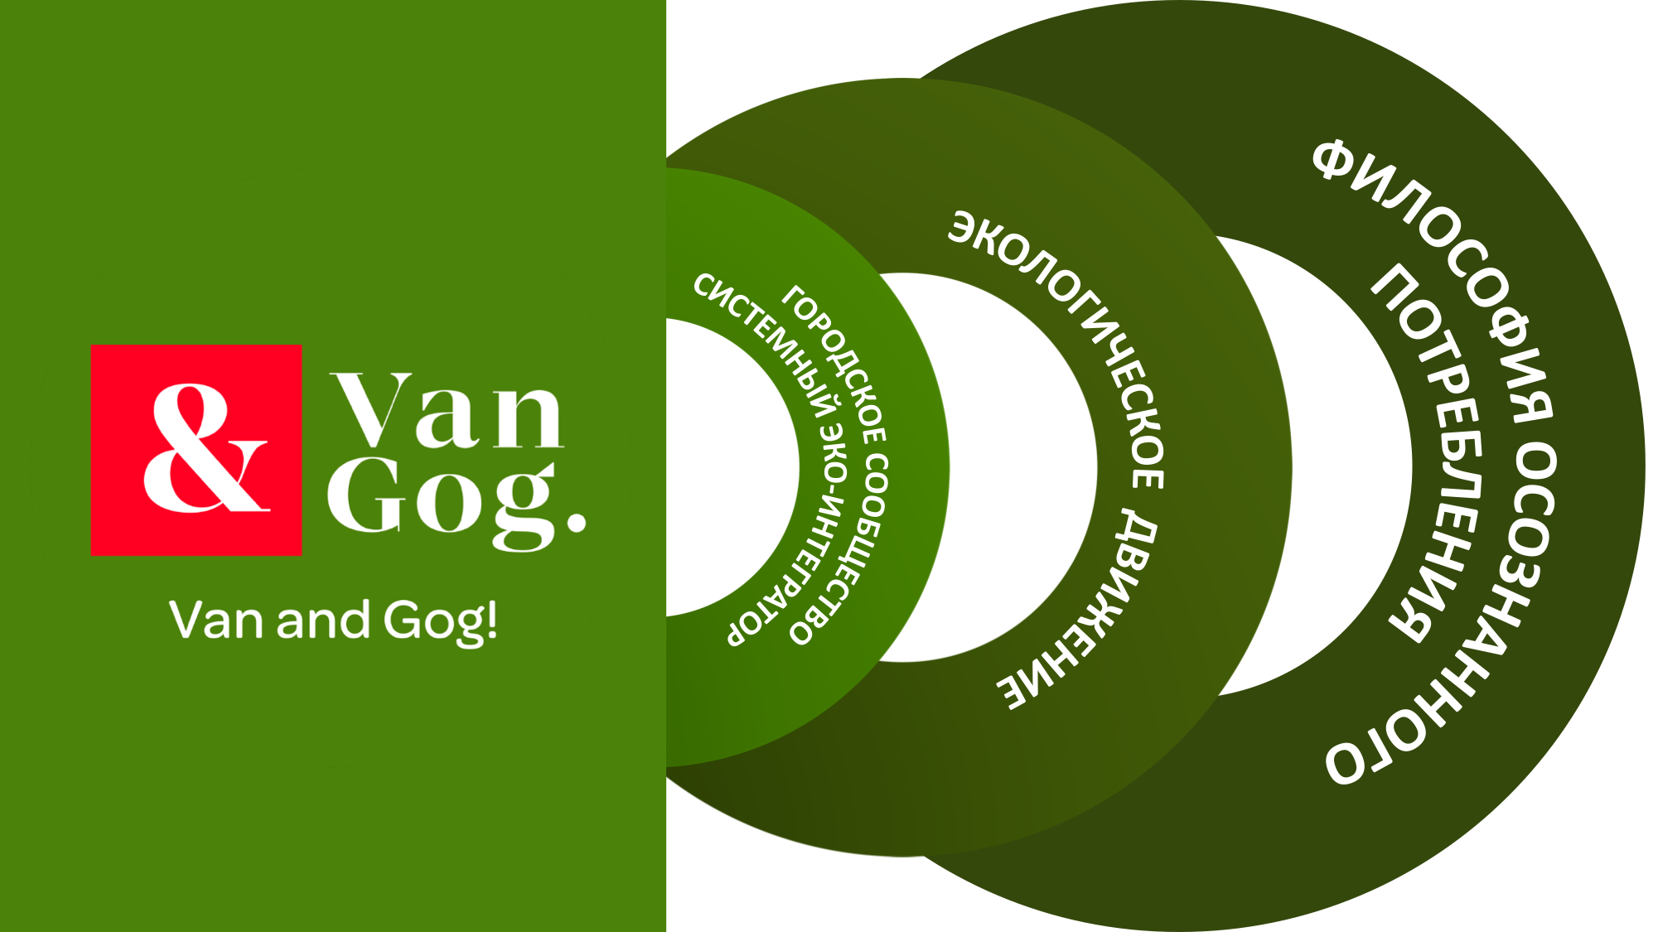

Slide 3
СИСТЕМНЫЙ ЭКО-ИНТЕГРАТОР
=
Объединение компетентных подсистем в единое целое и обеспечение совместной работы этих подсистем

Slide 4
Цель – создание
максимально эффективной системы
управления процессами экологизации
города ( городов )

Slide 5

бизнес
Экологизация города
производство
системный эко-интегратор
образование
спорт
эко-движения
личные
инициативы

Slide 6




Приоритеты в деятельности: 2020
Социальная осознанность потребления
Снижение образования отходов
Раздельное накопление отходов и переработка
Уборка отходов в общественных местах

Slide 7
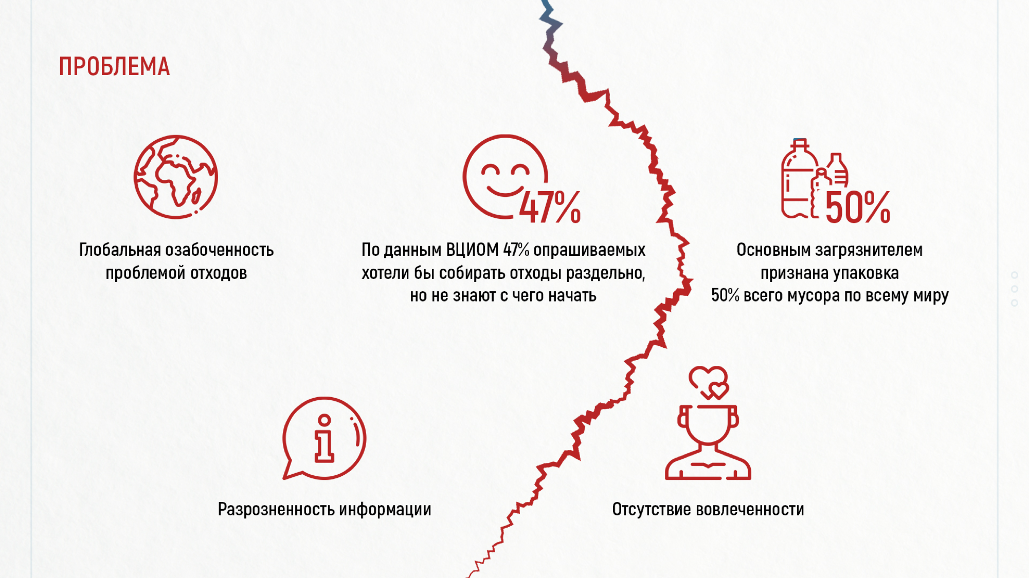

Slide 8
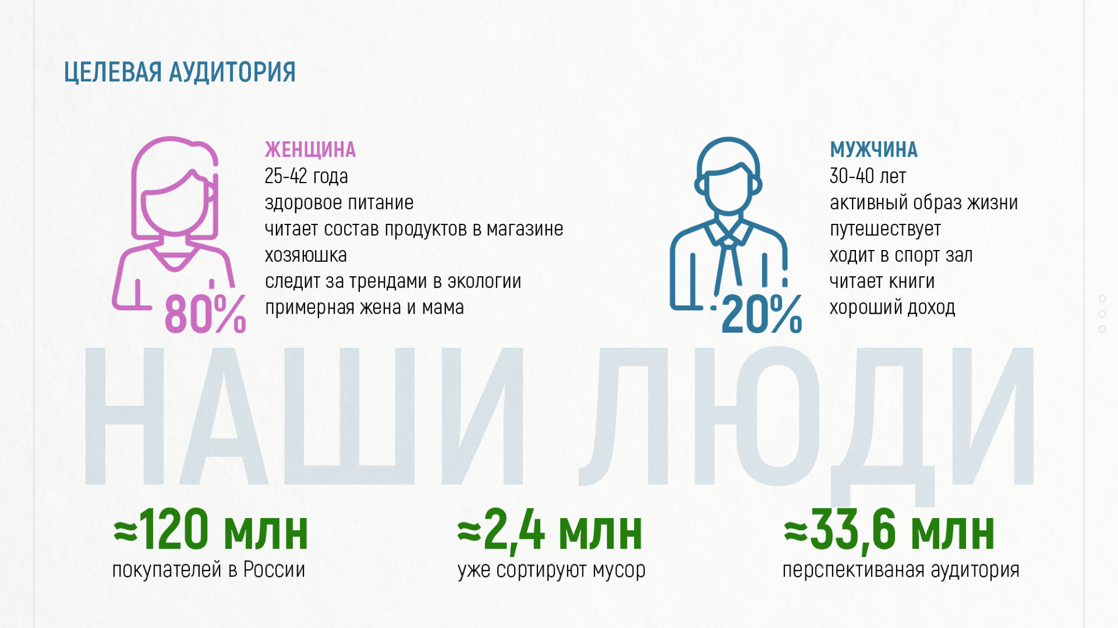

Slide 9


Slide 10
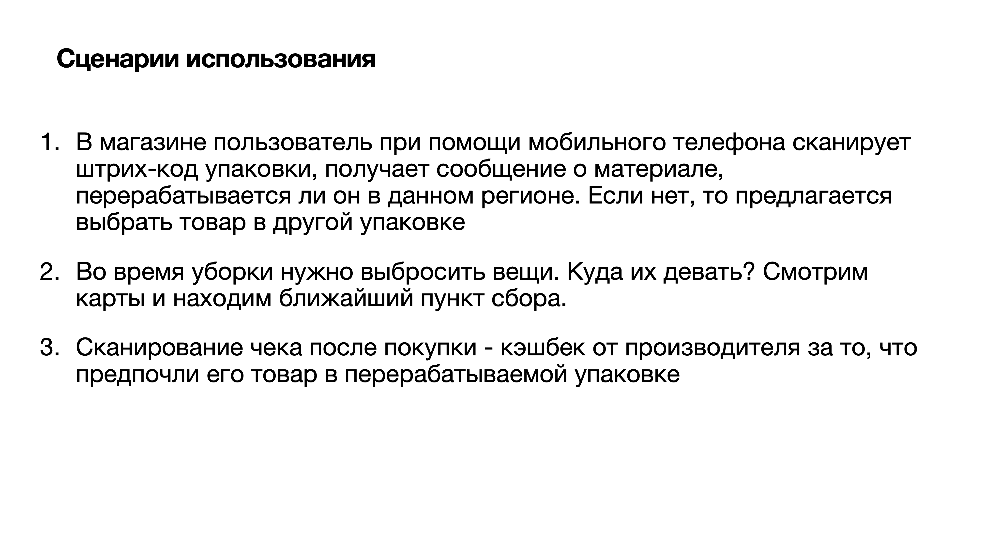

Slide 11


Slide 12




Благодарим за внимание!
van8gog
van_and_gog
farmerskill

